Slide 1
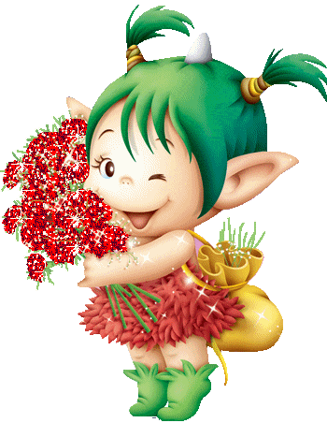

С Днем 8 Марта

Slide 2

ИСТОРИЯ ПРАЗДНИКА 8 МАРТА
Почему Международный женский день празднуют именно 8 марта? Какая история 8 марта? Раньше во многих странах женщины не имели права голоса, не могли учиться. Девочкам не позволяли ходить в школу. Конечно, их это обижало!

Slide 3

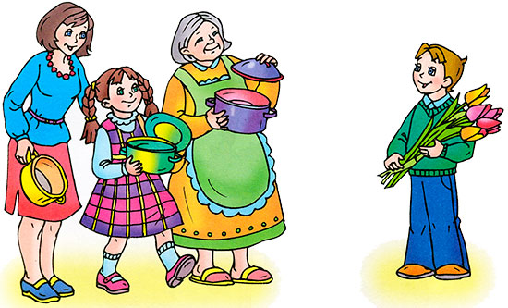
Потом женщинам позволили работать. Но условия труда были тяжёлыми. Тогда в Нью-Йорке (город в Соединённых Штатах Америки) более 150 лет тому назад работницы прошли «маршем пустых кастрюль». Они громко били в пустые кастрюли и требовали повышения зарплаты, улучшения условий работы и равные права для женщин и мужчин. Это так удивило всех, что событие стали называть Женским днём.

Slide 4
Потом в течение многих лет женщины устраивали акции протестов. Они требовали избирательного голоса, выступали против ужасных условий труда. Особенно протестовали они против детского труда. Тогда было решено избрать один общий женский день для многих стран. Женщины разных стран договорились, что именно в этот день будут напоминать мужчинам, что женщин надо уважать.

Slide 5

Впервые Международный женский день был проведён 19 марта 1911 года в Германии, Австрии, Дании и некоторых других европейских странах. Эта дата была избрана женщинами Германии. В Советском Союзе 8 марта длительное время было обычным рабочим днём. Но 8 мая 1965 года, накануне 20-летия Победы в Великой Отечественной войне, Международный женский день был объявлен праздничным.

Slide 6
В 1977 году ООН (Организация Объединенных Наций) объявила 8 марта днём борьбы за женские права — Международным женским днём. Этот день объявлен национальным выходным во многих странах. Поэтому мамы и бабушки в этот день могут немного отдохнуть, сходить на праздничный концерт, пообщаться со своими детьми.

Slide 7
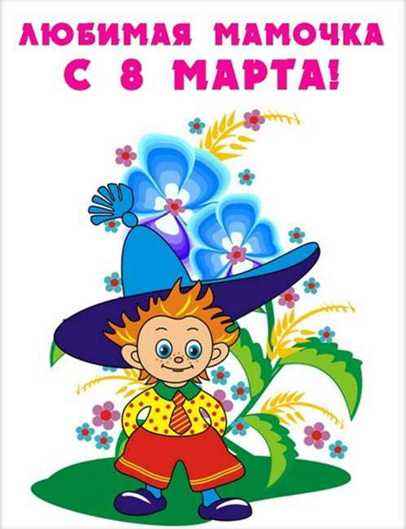

Slide 8


Slide 9

Вас поздравляю с праздником весны,
С дыханием реки и блеском солнца,
Пусть будут дни блаженны и ясны.
И солнце пусть заглянет к Вам в оконце.

Slide 10

Мама в доме, что солнышко на небе!!!

